Slide 1
Thomas Nordahl om det ressourceorienterede børnesyn
Plads til forskellighed
Børne- og Ungdomsforvaltningen
- og hvordan arbejder vi med det hos os?
Notes:
Vi skal have en fælles refleksion over og drøftelse af vores arbejde med inkluderende fællesskaber
Vi ser en kort video med professor Thomas Nordahl om hans pointer om det ressourceorienterede børnesyn
Vi reflekterer kort hver for sig/ i mindre grupper over tre spørgsmål om vores egen praksis
Vi afslutter med en fælles drøftelse og beslutter sammen, om den giver anledning til et næste skridt for os

Slide 2

Film med Thomas Nordahl

Slide 3
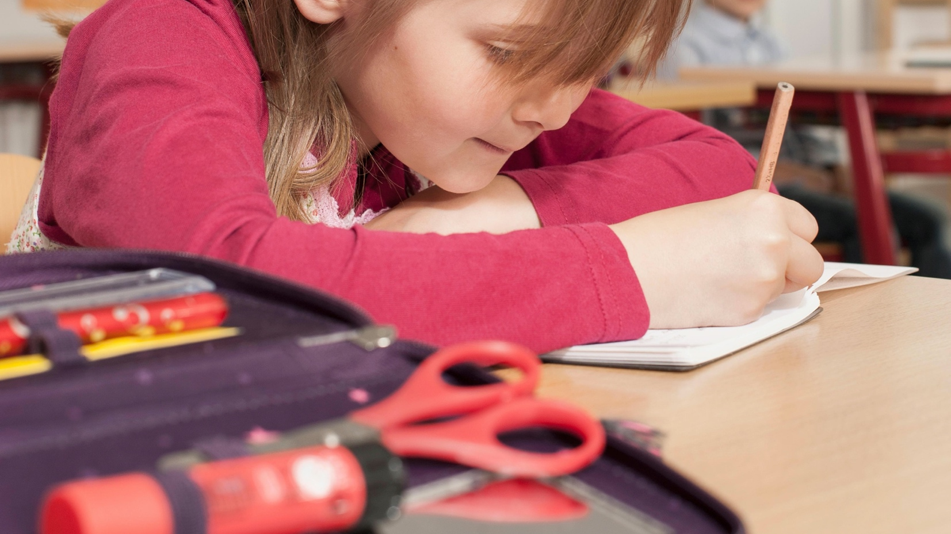
Fælles refleksion
Fælles refleksion
Hvordan skaber vi deltagelses-muligheder for alle børn?
        Hvordan arbejder vi med, at børn der har brug for en særlig indsats, får den indsats?
        Hvordan inddrager vi forældrene i vores arbejde med fællesskabet - både i forhold til deres eget barn og i forhold til børnefællesskabet?
Notes:
Tal sammen i grupper om de tre spørgsmål
Afsæt 5-10 min til hvert spørgsmål
Fælles opsamling hvor hver grupper præsenterer deres pointer

Slide 4
Næste skridt
Hvad giver vores drøftelse anledning til som næste skridt?
Notes:
Drøftelsen kan afsluttes med en opsummering og fokus på, om vi skal tage et næste skridt. Har vi brug for flere drøftelser? Andre tiltag?

